Slide 1

MÓDULO 3 · TRABALHO, ENERGIA E QUANTIDADE DE MOVIMENTO · AULA 37
Teorema da Energia Cinética
W_resultante = ΔEc
Teorema da Energia Cinética (Trabalho igual a variação de energia)

Slide 2
Para começar
Dá pra descobrir a velocidade final de um carrinho sabendo só a força aplicada e a distância percorrida, sem usar as equações do MRUV?
POSSOR · Trabalho, Energia e Quantidade de Movimento · Aula 37
2

Slide 3
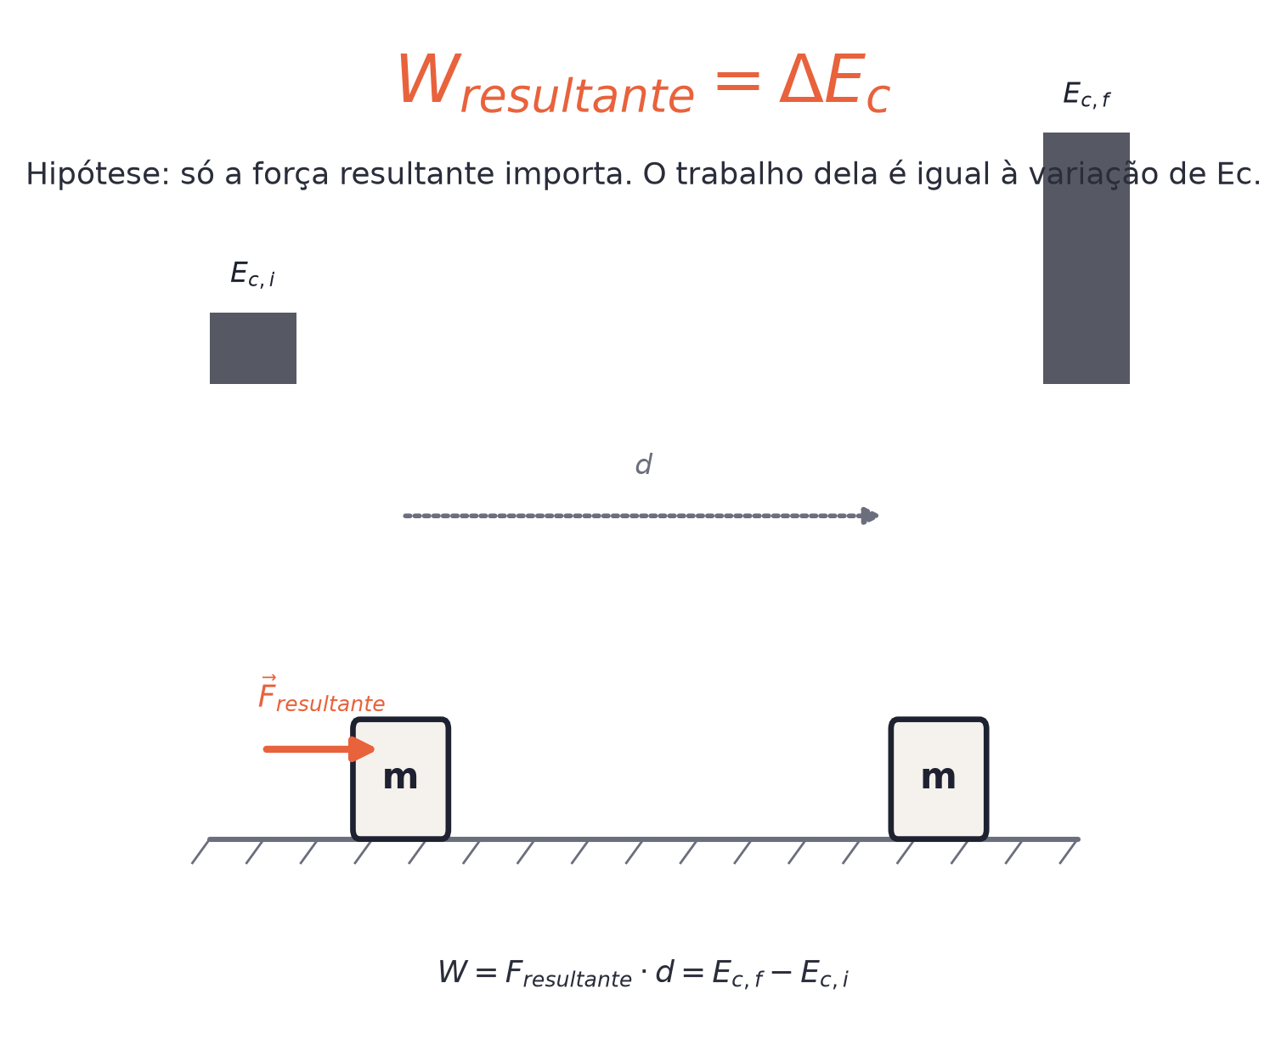
O conceito central
O trabalho da força RESULTANTE sobre um corpo é sempre igual à variação de sua energia cinética: W_{resultante} = Ec_{final} − Ec_{inicial}.
POSSOR · Trabalho, Energia e Quantidade de Movimento · Aula 37
3

Slide 4
Como funciona
O teorema não é uma lei nova — é a 2ª Lei de Newton (Módulo 2) reescrita em termos de energia.
• W_{resultante} > 0: o corpo acelera, Ec aumenta
• W_{resultante} < 0: o corpo desacelera, Ec diminui
POSSOR · Trabalho, Energia e Quantidade de Movimento · Aula 37
4

Slide 5

Cuidado com essa armadilha
O teorema vale só para a força RESULTANTE (soma de todas as forças) — usar o trabalho de uma força isolada dá resultado errado se houver outras forças atuando.
POSSOR · Trabalho, Energia e Quantidade de Movimento · Aula 37
5

Slide 6
Exemplo resolvido
Um bloco de 5 kg, em repouso, recebe uma força resultante de 20 N ao longo de 4 m.
W = F·d = 20×4 = 80 J
80 = Ec_{final} − 0
v ≈ 5,66 m/s
POSSOR · Trabalho, Energia e Quantidade de Movimento · Aula 37
6

Slide 7
Roteiro de hoje
1
Pergunta inicial
2
W_resultante = ΔEc
3
Exemplo resolvido
4
Exercícios
POSSOR · Trabalho, Energia e Quantidade de Movimento · Aula 37
7

Slide 8

Hora dos Exercícios — Fixação
QUESTÃO 1
Um bloco de massa 5 kg, inicialmente em repouso, recebe uma força resultante de 20 N ao longo de 4 m. Calcule sua velocidade final usando o Teorema da Energia Cinética.
💡 Dica
Útil exatamente quando o tempo do movimento não é conhecido nem necessário.
POSSOR · Trabalho, Energia e Quantidade de Movimento · Aula 37
8

Slide 9

Gabarito e Encerramento
Resposta
W = F·d = 20×4 = 80 J = ΔEc = Ec_{f} - 0 (repouso inicial). Ec_{f} = 80 J = m·v²/2 = 5·v²/2 ⇒ v² = 32 ⇒ v ≈ 5,66 m/s.
Resumo da Aula
O teorema conecta força, distância e velocidade sem precisar da aceleração.
• Use sempre a força RESULTANTE, nunca uma força isolada.
Próxima aula: Sistemas Conservativos — a energia mecânica se mantém.
POSSOR · Trabalho, Energia e Quantidade de Movimento · Aula 37
9

